Slide 1
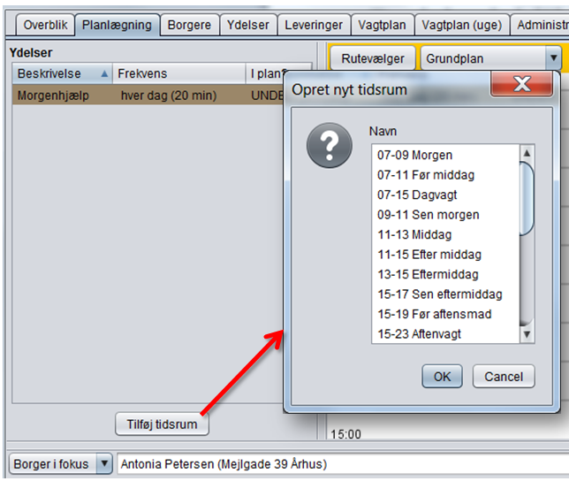
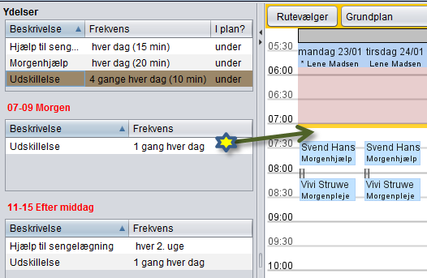
CuraPlan Navigationsseddel 06b
Opret leveringsplan
Ydelser, Tidsrum og Leveringsplan
Ydelse: definerer hvad der skal gøres, hvor meget tid der er til det, og hvor tit det skal gøres.
Tidsrum: indikerer hvornår på dagen en ydelse skal leveres.
Leveringsplan: den samlede plan over alle en borgers leveringer.
Gå ind under fanen Overblik
Dobbeltklik på en ydelse i Inboxen
... eller klik på LRB-opsætningen nederst på planlægningsfanen og find borgeren i feltet ”Borger i fokus.”
Klik på Tilføj Tidsrum, vælg det Tidsrum, du har brug for og klik OK.
Oprettelse af leveringer
For at oprette en levering, trækker du ydelsen ned i Tidsrummet. Opret flere Tidsrum, hvis ydelsen skal leveres på forskellige tidspunkter af døgnet. Du kan sagtens lægge flere ydelser ind i samme Tidsrum.
Disponering af en levering
Når leveringsplan og en levering er oprettet, er du klar til at disponere leveringen: Dvs. planlægge, hvornår og på hvilken rute leveringen faktisk skal udføres.
Vælg arbejdsformen Grundplan og vælg rute og startdato for leveringen.
Træk leveringen ind på rette tidspunkt, startdato og rute.
Du kan efterfølgende dobbeltklikke på en levering og se og evt. redigere, hvor og hvornår den er lagt i grundplan.

